Slide 1

深度学习—初识神经网络

Slide 2

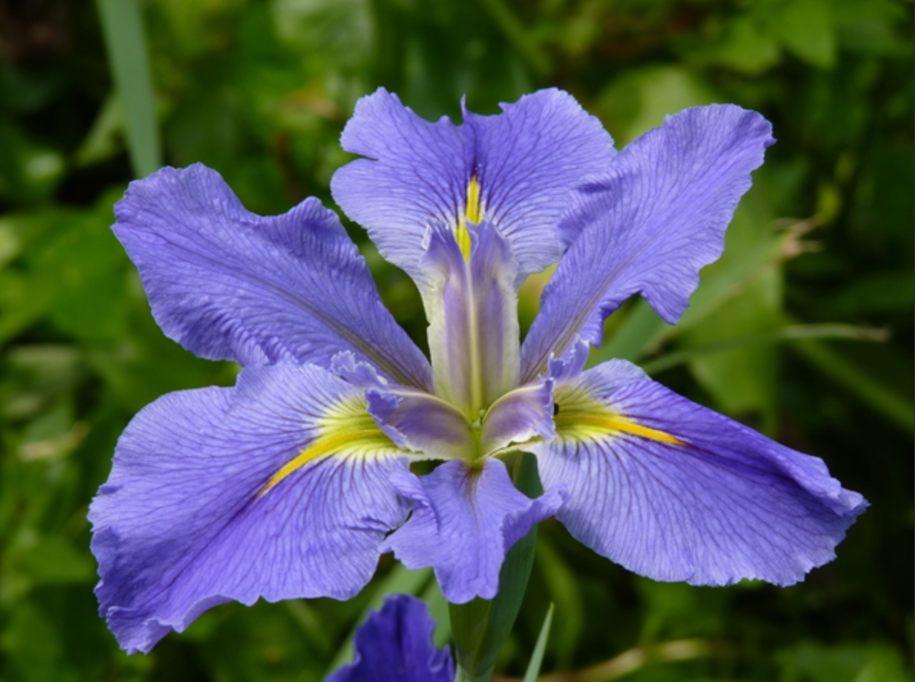





什么是深度学习
特征输入至特定算法实现具体任务
依赖特征工程人工选择特征
机器学习
N ×N
$$(ƒ1 ,ƒ2 …ƒk)$$
分类方法
花萼长度
花萼宽度
花瓣长度
花瓣宽度
聚类
决策树
支持向量机
K 近邻
…
维吉尼亚鸢尾
如何通过特征工程构建最优特征？
颜色
纹理
轮廓
…
特征多样性
部分遮挡
背景干扰
视角变化
特征工程如何做？

Slide 3
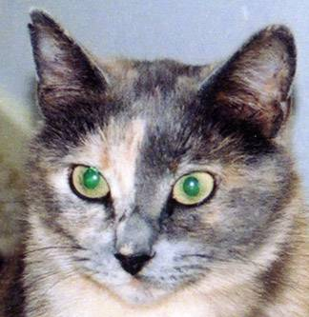
什么是深度学习
深度学习是机器学习的重要分支，通过构建多层神经网络模拟人类大脑处理信息的过程。
N ×N
神经网络
猫
通过神经网络隐藏层自动提取特征
深度学习
如何引导模型自主学习高判别性特征？

